Slide 1
Tiếng Việt
ĐẤT NƯỚC
MẾN YÊU
Ôn εữ hΞ
ȓ, Ȓ (kΗểu 2)

Slide 2
Thứ … ngày … tháng … năm …
ĐẤT NƯỚC MẾN YÊU
Chủ đề:
Bài 1 – Tiết 3
Tập viết:
Ôn εữ hΞ ȓ, Ȓ (kΗểu 2)

Slide 3
01
Ôn εữ hΞ
ȓ, Ȓ, (kΗểu 2)

Slide 4
CÙNG ÔN TẬP
Chữ hoa cao mấy ô li?
ȓ
2 ô li rưỡi
2 ô li
3 ô li
Ȓê Linh
Chữ hoa rộng mấy ô li?
ȓ
2 ô li
2 ô li rưỡi
3 ô li

Slide 5
CÙNG ÔN TẬP
Chữ hoa cao mấy ô li?
Ȓ
2 ô li
3 ô li
2 ô li rưỡi
Ȓê Linh
Chữ hoa rộng mấy ô li?
Ȓ
2 ô li
2 ô li rưỡi
3 ô li

Slide 6
CÙNG QUAN SÁT
Chữ có điểm gì giống và khác nhau?
Ȓê Linh

Slide 7
CÙNG ÔN TẬP
Chữ có điểm gì giống và khác nhau?
Ȓê Linh
Giống nhau: đều có nét móc hai đầu trái, nét lượn ngang và nét cong trái.

Slide 8
CÙNG ÔN TẬP
Chữ có điểm gì giống và khác nhau?
Ȓê Linh
Khác nhau: chữ Ȓ
có them nét móc.

Slide 9
CÙNG QUAN SÁT
Chữ ȓ
Ȓê Linh

Slide 10
CÙNG TÌM HIỂU
Chữ ȓ
nét lượn ngang +
cong trái
nét móc hai đầu
Ȓê Linh
2 ô ly rưỡi
2 ô ly rưỡi

Slide 11
CÙNG LUYỆN VIẾT
Chữ ȓ
Viết vào
bảng con.
Ȓê Linh
ȓ

Slide 12
CÙNG QUAN SÁT
Chữ Ȓ

Slide 13
CÙNG TÌM HIỂU
nét móc
xuôi trái
Chữ Ȓ
nét lượn ngang + cong trái
nét móc hai đầu
2 ô ly rưỡi
3 ô ly

Slide 14
CÙNG LUYỆN VIẾT
Viết vào
vở tập viết.

Slide 15
02
Luΐİn νμết
Ǉừ ứng dụng

Slide 16
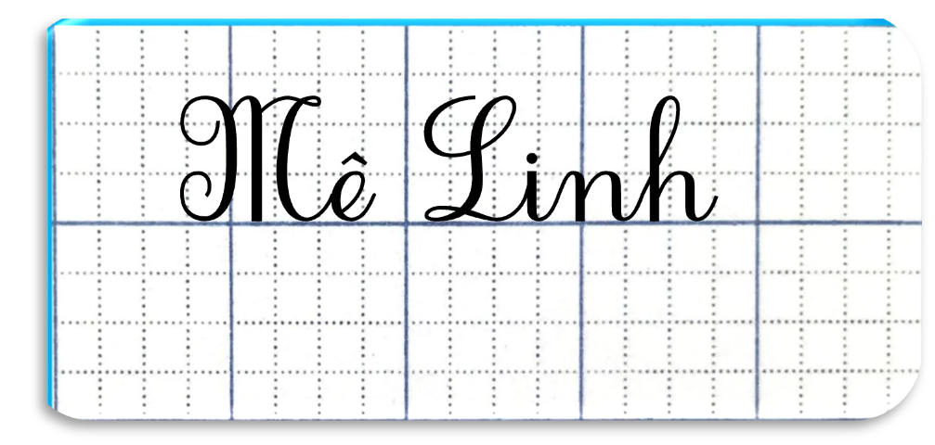
TỪ ỨNG DỤNG
Mê Linh là gì?
Ȓê Linh
Tên một huyện ngoại thành Hà Nội. Lịch sử ghi lại, sau khi đánh thắng nhà Hán,
Hai Bà Trưng đóng đô tại Mê Linh.

Slide 17
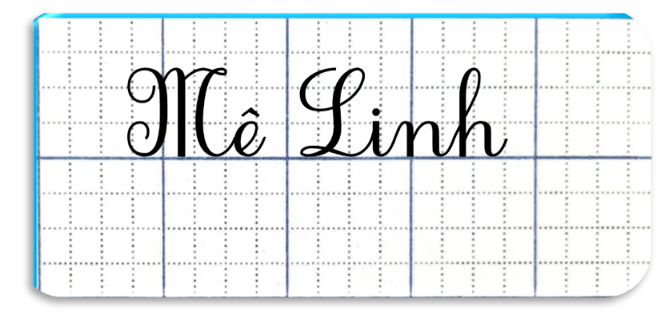
TỪ ỨNG DỤNG
Viết hoa con chữ Ȓ, L
vì là tên riêng.
Con chữ nào được viết hoa?
Từ ứng dụng
gồm có
mấy tiếng?
2 tiếng

Slide 18
TỪ ỨNG DỤNG
Độ cao
của con chữ
như thế nào?
CΪ εữ Ȓ, L, h cao 2 ô ly ǟưǫ.
Các cΪ εữ cŜ lại cao 1 ô ly.

Slide 19
TỪ ỨNG DỤNG
Khoảng cách giữa các chữ viết ra sao?
,
KhΞn
cáε giữa các εữ
g
θi ǇΗĞng bằng 1 cΪ εữ o.

Slide 20
TỪ ỨNG DỤNG
Từ con chữ ȓ sang
con chữ ê, từ chữ L
sang con chữ i được
viết như thế nào?
Từ đΗϜm dừng λǼt của cΪ εữ ȓ
lia λǼt νμĞt Ζ˛t cong phải của cΪ εữ ê.
Từ đΗϜm dừng λǼt của cΪ εữ L
lia λǼt νμĞt Ζ˛t hất của cΪ εữ i.

Slide 21
CÙNG LUYỆN VIẾT
Viết vào
vở tập viết.

Slide 22
LƯU Ý KHI VIẾT
Chữ viết phải chính xác về
chiều cao, độ rộng; đủ nét,
có thể có nét thanh nét đậm.
Chữ được viết liền mạch, các điểm nối mềm mại, hạn chế tối đa
số lần nhấc bút.
Nét rê bút, lia bút phải thanh mảnh để tạo nét chữ đẹp.

Slide 23
03
Luΐİn νμết
câu ứng dụng

Slide 24
CÂU ỨNG DỤNG
Câu ca dao ca ngợi điều gì?
Thăng Long – Hà ȓĖ đô κàζ
ȓŔϐ nΪ ai ωẽ Ζên Ǉraζ hƦ đồ.
Ca dao
Câu ca dao ca ngợi và bày tỏ niềm tự hào vẻ đẹp của kinh thành Thăng Long xưa và thủ đô Hà Nội ngày nay.

Slide 25
CÂU ỨNG DỤNG
Trong câu ứng dụng
trên chữ nào được
viết hoa? Vì sao?
VΗĞt hΞ các cΪ εữ ȓ (ȓước),
C(Ca) νŰ đứng ở đầu câu.
VΗĞt hΞ các cΪ εữ T (Thăng), L (Long),
H (Hà), ȓ (ȓội) νŰ là Ιłn ǟΗłng.

Slide 26
CÂU ỨNG DỤNG
Em hãy quan sát và nêu độ cao của các
con chữ trong câu.
CΪ εữ T, L, H, ȓ, C, h, g
cao 2 ô ly ǟưǫ.
Con εữ d, đ cao 2 ô ly.

Slide 27
CÂU ỨNG DỤNG
Em hãy quan sát và nêu độ cao của các
con chữ trong câu.
CΪ εữ t cao 1 ô ly ǟưǫ .
CΪ εữ ǟ cao gần 1 ô ly ǟưǫ .
Các con chữ còn lại cao 1 ô ly ǟưǫ.

Slide 28
CÂU ỨNG DỤNG
Khoảng cách
giữa các chữ ghi
tiếng trong câu
như thế nào?
,
g
KhΞn
cáε giữa các εữ θi
ǇΗĞng trong câu bằng 1 cΪ εữ o.

Slide 29
CÂU ỨNG DỤNG
Các dấu thanh
được đặt
ở vị trí nào?
Đặt dấu thanh giữa đường kẻ ngang 2 và đường kẻ ngang 3.

Slide 30
CÂU ỨNG DỤNG
6 chữ
3 ô li
2 ô li
8 chữ

Slide 31
CÙNG LUYỆN VIẾT
Viết vào
vở tập viết.

Slide 32
LƯU Ý KHI VIẾT
Chữ viết phải chính xác về
chiều cao, độ rộng; đủ nét,
có thể có nét thanh nét đậm.
Chữ được viết liền mạch, các điểm nối mềm mại, hạn chế tối đa
số lần nhấc bút.
Nét rê bút, lia bút phải thanh mảnh để tạo nét chữ đẹp.

Slide 33
04
Luΐİn
νμết thêm

Slide 34
LUYỆN VIẾT THÊM
Ȓai Thúc LΞn
ȓhờ Ǉài và Ǉrí, Hai Bà Tǟưng đã κắng
Ǖίân xâm lưϑ.

Slide 35
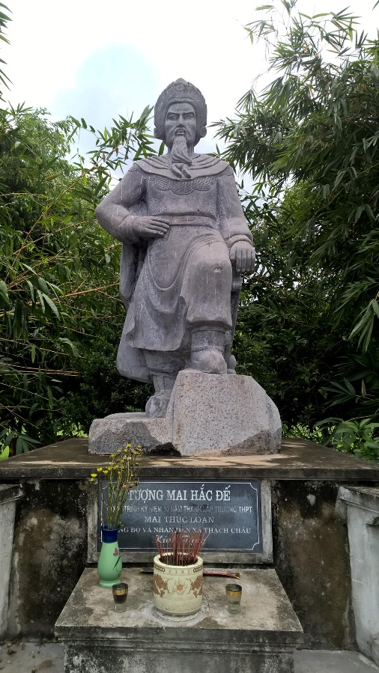
LUYỆN VIẾT THÊM
(670 – 723), là một vị vua người Việt thời Bắc thuộc, người lãnh đạo cuộc khởi nghĩa chống lại sự chiếm đóng của nhà Đường ở nước ta đầu thế kỉ VIII.

Slide 36
XEM VIDEO

Slide 37
LUYỆN VIẾT THÊM

Slide 38
CÙNG LUYỆN VIẾT
Viết vào
vở tập viết.

Slide 39
05
Đánh giá
bài νμết

Slide 40
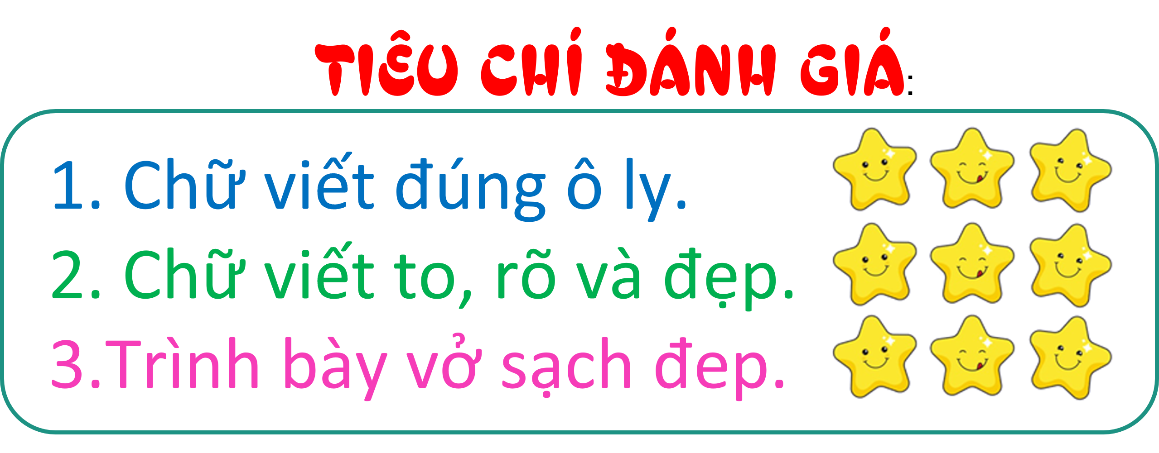
CÙNG ĐÁNH GIÁ
Tự đánh giá phần viết của mình và của bạn.
.

Slide 42
TẠM BIỆT VÀ
HẸN GẶP LẠI

